Slide 1
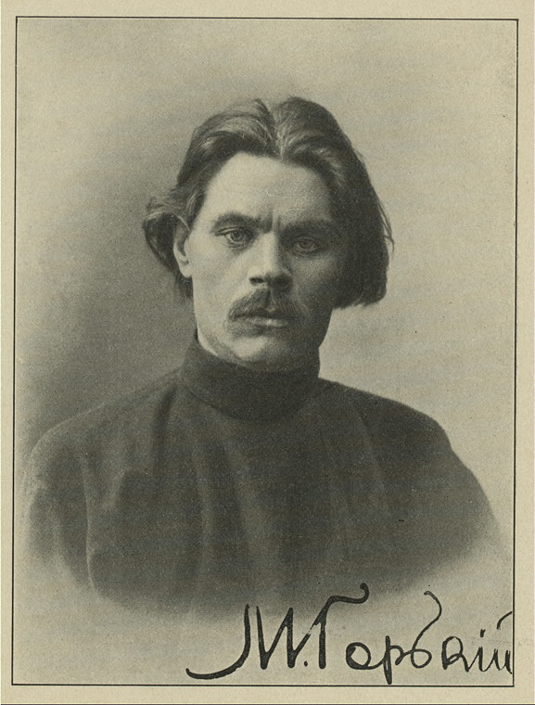
Романтизм в творчестве М.Горького.
Анализ рассказа "Старуха Изергиль"

Slide 2
Задачи
Продолжить знакомство с ранним творчеством М. Горького;
Проанализировать легенды. Сопоставить главных героев легенд Ларру и Данко;
Проследить, как в композиции рассказа раскрывается замысел писателя;
Рассмотреть отличительные признаки романтизма на изучаемом произведении.

Slide 3
«Если только для себя, то зачем ты?»
М. Горький

Slide 4
Романтизм
Возник в начале IX века и постепенно был вытеснен реализмом.
Романтизм - особый тип творчества, характерным признакам которого является отображение и воспроизведение жизни вне реально-конкретных связей человека с окружающей действительностью, изображение исключительной личности, часто одинокой и неудовлетворенной настоящим, устремленной к далекому идеалу и потому находящемся в резком конфликте с обществом, с людьми.

Slide 5
Композиция рассказа
«Старуха Изергиль»
Первая часть – легенда о Ларре
Вторая часть – Жизнь Изергиль
Третья часть – Легенда о Данко

Slide 6
Легенда о Ларре

Slide 7
Как изображает М. Горький Ларру? (Портрет, речь)
Важно ли, что Ларра – сын женщины и орла?
Каковы люди, к которым привела его мать? По каким нравственным законам они живут?
В чем суть конфликта людей и Ларры?
«Экспозицией» легенды является фраза: «Вот что может сделать бог с человеком за гордость!» Прокомментируйте с точки зрения смысла легенды, с точки зрения горьковского ницшеанства.
В чем трагедия бессмертия Ларры?

Slide 8
Докажите, что именно гордыня, а не гордость характерна Ларре.
Гордость –
Чувство собственного достоинства, самоуважения.
Высоко мнение, чрезмерное высокое мнение о себе.
Гордыня - непомерная гордость.

Slide 9
Легенда о Данко

Slide 10
Портретная характеристика, детали и их функции.
Чем отличается «сильный» Данко от «сильного» Ларры?
Изергиль называет «гордым» и Ларру, и Данко. В одном и том же значении употреблен эпитет или нет?

Slide 11
Жизнь Изергиль

Slide 12
Герой Данко
Позиция героини
Старуха Изергиль
Позиция автора
Антигерой Ларра

Slide 13
Что же было в основе ее жизни: желание любви и желание свободы?
Чему была посвящена жизнь Изергиль? Почему?
Можно ли Изергиль назвать сильной личностью?
На что обречена Изергиль в конце жизни?

Slide 14
Домашнее задание
Рассмотреть историю создания пьесы А М Горького “На дне”; жанр произведения, конфликт.

